Slide 1
ReactJs – Fine Uploader
سید علی معصوم زاده/ctoتیم
1399/08/20- 1399/07/22

Slide 2
Fine Uploader
یک کتابخانه برای مدیریت، ذخیر و نمایش فایل هادر جاوااسکریپت است.
ویژگی ها :
نوار پیشرفت (Progress Bar):
یک نوار پیشرفت کاملاً قابل تنظیم در حالت UI گنجانده شده است.
کشیدن و انداختن (Drag and Drop):
فایلها (و حتی پوشه ها درChrome و ... ) را مستقیماً از روی دسک تاپ خود بکشید و رها کنید.
دوباره امتحان کنید(Retry):
بعضی اوقات شبکه دچار مشکل می شود. خوشبختانهFine Uploader می تواند این نوع مشکلات را تشخیص داده و به کاربر اطلاع دهد یا حتی بارگذاری قطعه ناموفق را به طور خودکار دوباره امتحان کند.

Slide 3
اعتبارسنجی (Validators):
کاربران خود را به یک نوع پرونده خاص ، محدودیت اندازه ، تعداد پرونده ها ، ابعاد تصویر محدود کنید یا اعتبار سنج سفارشی خود را بنویسید.
پرونده / پارتیشن بندی فایل(File Chunking / Partitioning):
تقسیم یک فایل به قطعات کوچکتر امکان بارگذاری کلی کارآمدتر را فراهم می کند و به برخی از ویژگی های Fine Uploader مانند مکث و از سرگیری بارگذاری ها قدرت می بخشد. Fine Uploader همچنین می تواند چند قسمت همزمان را برای یک پرونده بارگذاری کند.
مکث / از سرگیری بارگذاری ها(Pause / Resume Uploads):
وقتی می دانید قصد دارید آفلاین شوید ، یک بارگذاری در حال انجام را موقتاً متوقف کنید و با خیال راحت دوباره آنها را درست در محلی که متوقف کرده اید از سر بگیرید.
حذف پرونده های بارگذاری شده(Delete Uploaded Files):
پرونده اشتباه بارگذاری می شود؟ از این ویژگی برای حذف مواردی که نیازی ندارید استفاده کنید.

Slide 4
بارگذاری در Cloud :
فایلها را مستقیماً به سرویس ذخیره سازی ساده Amazon (S3) یا سرویس ذخیره سازی Blob Storage Microsoft Azure ارسال کنید تا کد و مقیاس باطن را با تعداد کاربران به حداقل برسانید. حتی می توانید سرور محلی خود را کاملاً با S3 دور بزنید.
پیش نمایش تصویر و مقیاس گذاری (Image Previews & Scaling):
قبل از بارگذاری کاربران ، پیش نمایش تصاویر را در مرورگر خود انجام دهید. حتی می توانید نسخه های مقیاس زده شده تصاویر را که بصورت خودکار بارگذاری و بارگذاری می شوند داشته باشید و داده های EXIF ​​را دست نخورده نگه دارید.
انتخاب چند فایل(Multiple file selection):
همزمان بیش از یک فایل را انتخاب کنید.
بارگذاری خودکار و دستی(Auto and manual upload):
Fine Uploader می تواند در اسرع وقت بارگذاری پرونده ها را شروع کند ، یا به سادگی منتظر کاربر بماند.

Slide 5
در حال حاضر ، Fine Uploader از مرورگرهای زیر پشتیبانی می کند:
Chrome
Firefox
Microsoft Edge 13.10586+
Opera 15+
Android 2.3.x+
iOS 6+
Safari 5+ (OS X)
Chrome mobile (iOS & Android)
Internet Explorer 8+
در حال حاضر ورژن 5.16.2 جدیدترین ورژن Fine Uploader می باشد.

Slide 6
پیاده سازی
در ابتدا شما باید پکیج های زیر را در npm یا yarn نصب کنید :
npm install fine-uploader react-fine-uploader fine-uploader-wrappers js-file-downloader
yarn add fine-uploader react-fine-uploader fine-uploader-wrappers js-file-downloader
بعداز نصب پکیج های بالا سه فایل به نام های file.js و fileInit.js و fileView.js می سازیم.
در file.js بدنه fine uploader پیاده سازی میشود باز شدن uploader در modal .
در fileInit.js مقادیر Enum نگهداری میشود و در function getNewUploader() که با ساختار خود fine uploader پیاده سازی شده یک uploader را میسازد و با پارامتر های ورودی که به آن داده شده مقداردهی اولیه uploader انجام می شود.
در fileView.js فرمت نمایش فایل های آپلود شده در فرم های مربوطه و نمایش button های دانلود، حذف و نمایش فایل در تب جدید ایجاد می شود.

Slide 7
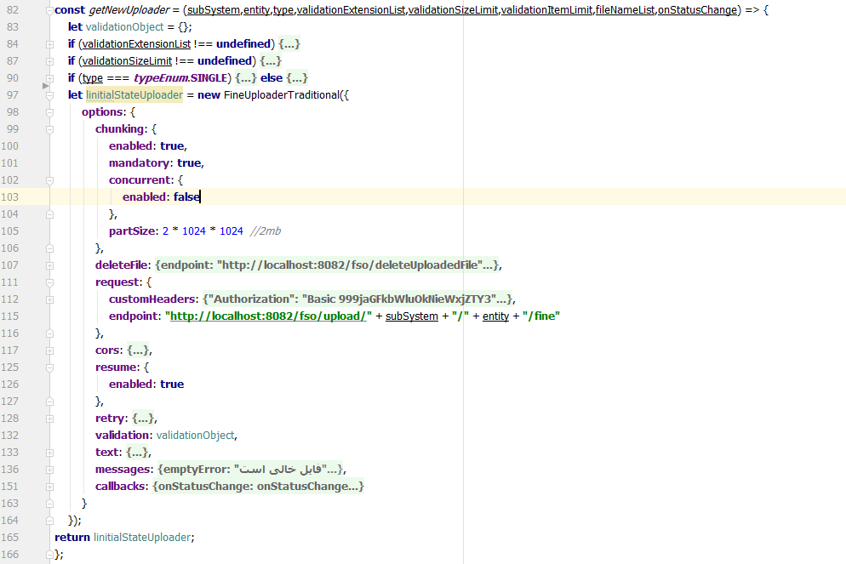
در کامپوننت FileInit.jsموارد زیر را ایمپورت می نماییم :
سپس Enum های مورد نیاز را در این فایل ایجاد می نماییم.
getNewUploader():
این function برای ایجاد uploader جدید با
استفاده از پارامتر های ورودی بکار
می رود.

Slide 8

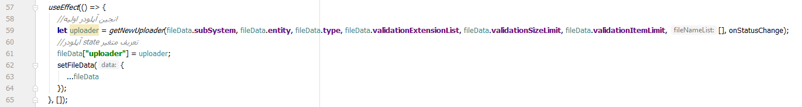
در کامپوننت File.jsموارد زیر را ایمپورت می نماییم :
سپس مقدار دهی اولیه state در file.js انجام می شود.
بعد برای ایجاد uploader از function getNewUploader() که در fileInit.js قبلا ایجاد کرده ایم با پارامتر
های ورودی مورد نیاز مانند عکس زیر استفاده می نماییم.

Slide 9
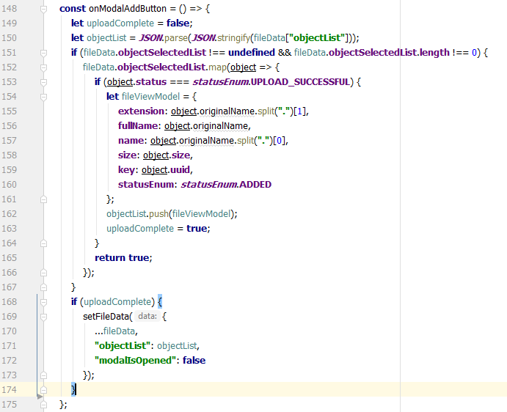
onModalAddButton:
این function تایید اخر modal است، که فایل های آپلود شده جدید را به فرم مورد نظر اضافه
می کندو در انتها باعث بسته شدن modal می شود.

Slide 10
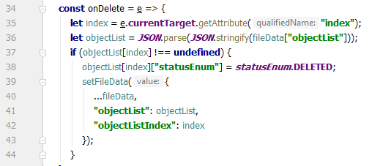
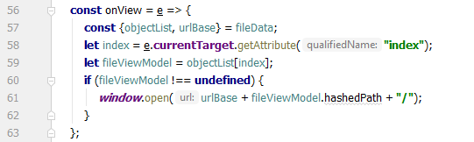
در کامپوننت FileView.jsموارد زیر را ایمپورت می نماییم :
onDelete:
حذف کردن فایل های آپلود شده در فرم.
onView:
نمایش کامل فایل آپلود شده در تب جدید.

Slide 11
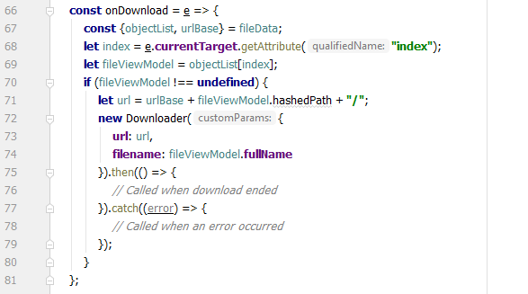
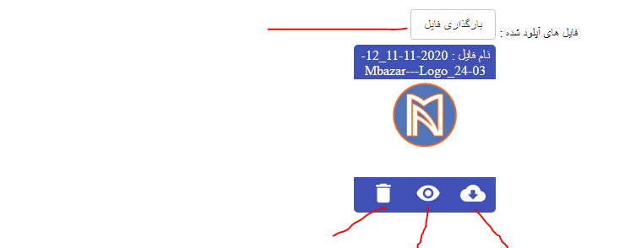
onDownload:
دانلود فایل آپلود شده.
Modal Uploader
onDelete
onView
onDownload

Slide 12
رفرنس ها :
نشانی وب سایت:
fine-uploader: https://docs.fineuploader.com/endpoint_handlers/traditional.html
react-fine-uploader: https://github.com/FineUploader/react-fine-uploader
fine-uploader-wrappers: https://github.com/FineUploader/fine-uploader-wrappers
js-file-downloader: https://www.npmjs.com/package/js-file-downloader

